Slide 1
4. Numerical Computation
2023. 1. 27
Jiwoon Jeong
wjdwldns0905@gmail.com

Slide 2
Contents
Summary
4.1 Overflow and Underflow
4.2 Poor Conditioning
4.3 Gradient-Based Optimization
4.4 Constrained Optimization
Summary

Slide 3
Summary
ML algorithms require a high amount of numerical computation.
Understand that even computer can be difficult when a mathematical function involves real numbers, which cannot be represented precisely using a finite amount of memory.
ML algorithms use optimization (ﬁnding the value of argument that minimizes or maximizes a function) and solving system of linear equations.
Notes:
Ml 알고리즘은 계산이 많이 필요함.
컴퓨터 조차 한정된 메모리로 인해 실수 계산을 할 때 정확하게 표현하지 못할 수 있음을 이해한다.
ML 알고리즘은 최적화 또는 선형방적식을 풀어서 문제를 해결한다.

Slide 4
4.1 Overflow and Underflow
Rounding error
approximation error when we represent the number in the computer
This can cause some numerical problem if we let this
Notes:
반올림 오차: 한정된 컴퓨터 리소스 문제로 실수를 표현할 때 발생하는 근사오차. 여러 연산을 거치면서 문제가 커질 수 있기에 이 오차가 최대한 발생하지 않게끔 알고리즘을 설계해야한다.

Slide 5
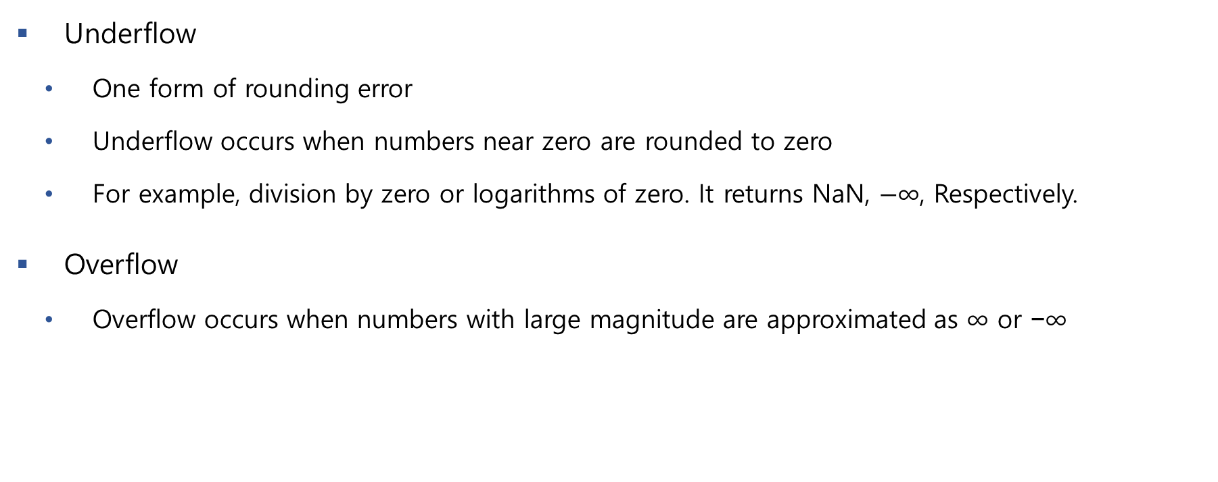
4.1 Overflow and Underflow
Underflow
One form of rounding error
Underflow occurs when numbers near zero are rounded to zero
For example, division by zero or logarithms of zero. It returns NaN, $−\text{∞}\text{,}$ Respectively.
Overflow
Overﬂow occurs when numbers with large magnitude are approximated as ∞ or −∞
Notes:
언더플로:
반올림 에러의 한 종류인데.
제로에 가까운 수가 제로로 표현되는 것.
예를들면 0으로 나누는 에러, 0의 로그 연산 ㅇㅇ. Nan과 –무한대로 표현됌
오버플로:
큰 숫자가 무한대 또는 음의 무한대로 근사되는 것.

Slide 6
4.2 Poor Conditioning
Conditioning
Conditioning refers to how rapidly a function changes with respect to small changes in its inputs
Functions that change rapidly when their inputs are perturbed slightly can be problematic for computation because rounding errors in the inputs can result in large changes in the output.
Notes:
컨디셔닝이란, 인풋의 작은 변화에 함수가 얼마나 급하게 변하는지를 뜻한다.
작은 입력 변화에 결과값이 크게 달라지는 함수에서는 계산 문제가 발생할 수 있다.
왜냐하면 입력값의 미세한 라운딩 에러가 결과 값에 큰 영향을 미치기 때문이다.

Slide 7
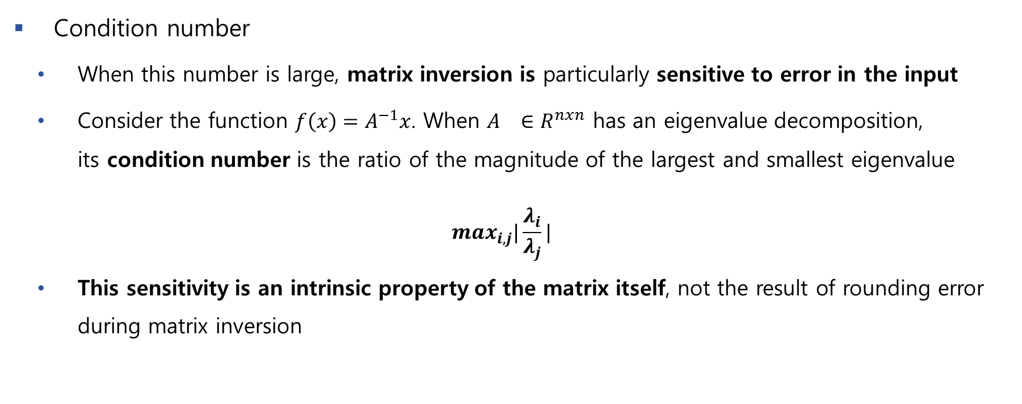
4.2 Poor Conditioning
Condition number
When this number is large, matrix inversion is particularly sensitive to error in the input
Consider the function $f\left(x\right)=A^{−1}x$. When $A^{}∈R^{nxn}$ has an eigenvalue decomposition, its condition number is the ratio of the magnitude of the largest and smallest eigenvalue
$$\max_{i,j}|\frac{λ_{i}}{λ_{j}}|$$
This sensitivity is an intrinsic property of the matrix itself, not the result of rounding error during matrix inversion
Notes:
컨디션 넘버는 클수록 역행렬 계산의 입력의 오차에 민감하다는 뜻이다.
컨디션 넘버는 다음과 같이 계산한다. 가장 큰 고유값과 작은 고유값 절대값의 비이다.
이 숫자는 매트릭스 자체의 성질이고 역행렬 계산에서 발생한 반올림 오차의 결과가 아니다.

Slide 8
4.3 Gradient-Based Optimization
Most deep learning algorithms involve optimization
Optimization refers to the task of either minimizing or maximizing some function f(x) by altering x.
The function is called the objective function, or criterion. When we are minimizing it, we may also call it the cost function, loss function, or error function
Notes:
대부분 딥러닝 알고리즘엔 최적화가 사용된다.
최적화란 함수 f(x)를 x를 바꿔가면서 최소화 또는 최대화 하는 작업을 의미한다.
이 함수를 목적함수, 기준, 비용함수, 손실함수, 오차함수라고 부름.

Slide 9
4.3 Gradient-Based Optimization
Gradient Decent
Notes:
경사 하강법

